Slide 1
KOMUNIKASI SEL
Febriana Dwi Wahyuni, M.Si

Slide 2
Peta Konsep Komunikasi Sel
Komunikasi Sel
Berdasarkan jenisnya
Komunikasi Antar Sel
Komunikasi Intra Sel
Komunikasi Melalui Saraf / Listrik (wired system)
Tipe sinyal
Cara Komunikasi Antar Sel
Komunikasi Kimia (Non-Mired System)
Langsung
Lokal
Jarak jauh
Plasmodesmata/celah antara sel-sel hewan dan molekul permukaan sel
Parakrin dan sinapsis (neuro transmiter)
Hormon

Slide 3
KOMUNIKASI ANTAR SEL
Komunikasi sel dalam organisme multiseluler perlu dilakukan demi keseimbangan dan keserasian kerja antar sel serta penting untuk pengaturan dan pengendalian sel, jaringan, organ tubuh dan untuk mempertahankan homeostasis.

Slide 4
Komunikasi Wired System (Komunikasi Melalui Saraf/Listrik)
Peran Membran Sel
1. Reseptor Membran, terdiri dari:
Ligand-Gated Channel
Integrin yang Berkaitan dengan sitoskeleton
Reseptor-Enzyme
G Protein Coupled Reseptor

Slide 5
JENIS-JENIS RESEPTOR
Reseptor gerbang ion
Reseptor terikat enzim
Reseptor terkopel protein G

Slide 6
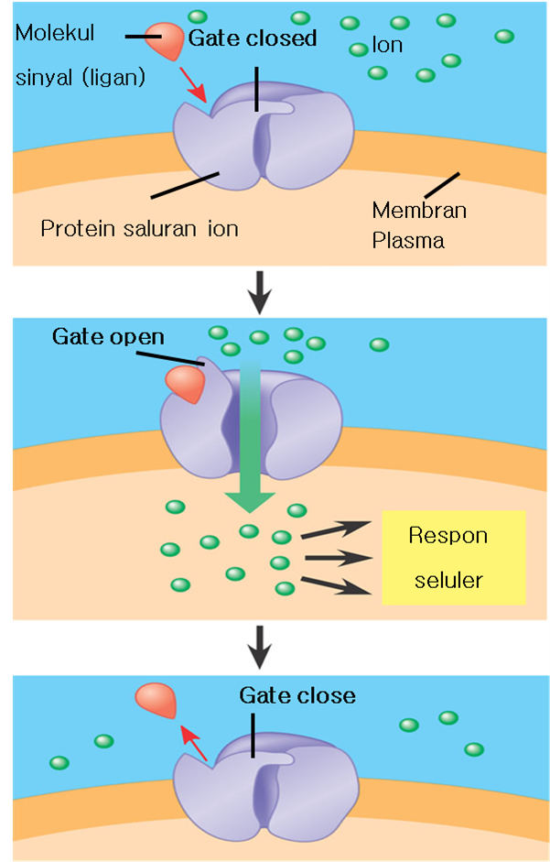
Reseptor gerbang ion
misalnya pada molekul neurotransmitter yang dilepaskan sinapsis antara dua sel saraf berikatan dengan saluran ion sehingga menyebabkan saluran membuka dan memicu timbulnya sinyal listrik yang merambat ke sel penerima.
Notes:
Neurotransmiter adalah senyawa organik endogenus membawa sinyal di antara neuron.

Slide 7
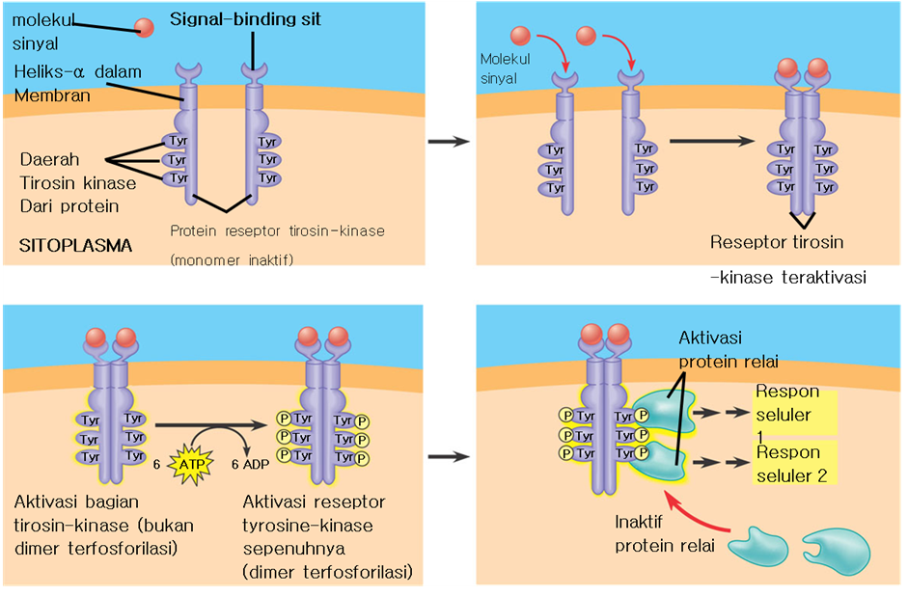
Reseptor terikat enzim
Notes:
Pada faktor pertumbuhan, molekul sinyal merangsang sel untuk tumbuh dan bereproduksi. Hal tersebut melibatkan beragam aktivitas yang dilakukan oleh bagian sel yang berbeda. Reseptor yang sering digunakan adalah reseptor tirosin kinase, yang merupakan reseptor membran plasma cirinya yaitu adanya aktivitas enzimatik. Tirosin kinase adalah bagian dari protein reseptor pada sisi sitoplasmik membran yang berfungsi sebagai enzim. Sebelum mengikat molekul sinyal reseptor tirosin kinase berupa polipeptida tunggal dalam membran plasma.
Proses pengaktifan terjadi dalam tiga langkah :
1. Pengikatan ligan menyebabkan dua polipeptida reseptor mengumpul dan membentuk biner.
2. Pengumpulan tersebut mengaktifkan bagian terosin kinase kedua polipeptida tersebut.
3. Kemudian memfosforilasi kedua ekor polipeptida tersebut.
relay: menyampaikan
Relay proteins can control different processes in the cell including the cell cycle. So they can control when the cell will start dividing and when it will stop

Slide 8
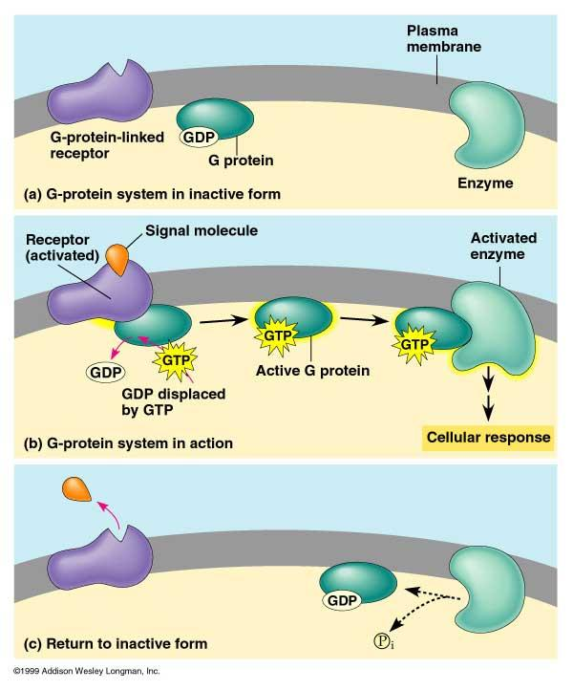
G protein-coupled receptor

Slide 9
Tiga tahap sinyaling pada sel
Notes:
Tahap penerimaan (reception)
Pada tahapan ini sel target mendeteksi molekul sinyal yang berasal dari luar sel. Sinyal kimiawi terdeteksi ketika molekul sinyal berikatan dengan protein reseptor yang terletak dipermukaan atau didalam sel.
b. Tahap pengikatan molekul (transduction)
Pada tahap ini molekul sinyal memiliki bentuk yang komplamenter dengan situs reseptor yang melekat disitu seperti anak kunci dalam gembok atau substrat dalam situs katalitik suatu enzim. Molekul sinyal berprilaku seperti ligan, istilah molekul yang berikatan secara spesifik dengan molekul lain, seringkali yang berukurakan besar. Pengikatan ligan menyebabkan protein reseptor mengalami perubahan bentuk. Umumnya efek pengikatan ligan menjadi agregasi kedua atau lebih mengaktivasi reseptor lain berinteraksi dengan molekul lainnya.
c. Tahap responsif (response)
Pada tahapan ini sinyal yang ditrandusikan menyebabkan aktivitas selular seperti glikogen fospolirase, penyusunan ulang sitoskeleton ataupun aktivasi gen-gen spesifik dalam nukleus.

Slide 10
Tipe Penyampaian Molekul Sinyal
Endokrin
Sel target jauh→ hormon dibawa melalui pembuluh darah
Parakrin
Mediator local → mempengaruhi sel target sekitar/ tetangga dirusak oleh suatu enzim ekstraselular
Autokrin (Contact Dependent)
Sel responsif terhadap substansi yang dihasilkan oleh sel itu sendiri atau sel sekitarnya
Sinaptik (neuronal)
Penyampaian sinyal dapat dilakukan dengan cara protein dari suatu sel berikatan langsung dengan protein lain pada sel lain.

Slide 11
Tipe penyampaian molekul sinyal
Notes:
a. Endokrin adalah sel target jauh dengan media hormon yang dibawa oleh pembuluh darah.
b. Parakrin adalah sel penyekresi bekerja pada sel-sel target yang berdekatan dengan melepas molekul regulator lokal (misalnya faktor pertumbuhan ) kedalam cairan luar sel.
c. Autokrin, adalah sel responsif terhadap substansi yang dihasilkan oleh sel itu sendiri atau dengan kata lain sel penghasil mediator berperan juga sebagai sel sasaran.
d. Sinaptik adalah tipe pensinyalan jarak jauh melalui sistem persarafan. Sel saraf melepaskan molekul neurotransmiter kedalam sinapsis sehingga merangsang sel target

Slide 12
HOMEOSTASIS
Febriana Dwi Wahyuni, M.Si

Slide 13
Pengenalan..
Homeostasis berasal dari kata
Homeo : “sama”
Stasis :“berdiam / menetap”
Homeostasis adalah suatu keadaan tubuh untuk mempertahankan keseimbangan dalam mempertahankan kondisi yang dialaminya.
Proses ini (homeostasis) dapat terjadi apabila tubuh mengalami stress yang ada sehingga tubuh secara alamiah akan melakukan mekanisme pertahanan diri untuk menjaga kondisi yang seimbang.

Slide 14
Hubungan sel, sistem-sistem tubuh dan homeostasis

Slide 15
Macam-macam homeostasis
Homeostasis fisiologis
Homeostasis psikologis
Sistem saraf otonom
Sistem Endokrin
emosional
Mental
Notes:
Sistem saraf otonom : sistem saraf yang bekerja tanpa disadari atau tanpa perintah saraf pusat
Sistem endokrin: sistem kontrol kelenjar tanpa saluran (ductless) yang menghasilkan hormon yang tersirkulasi di tubuh melalui aliran darah untuk memengaruhi organ-organ lain.

Slide 16
SISTEM CONTROL HOMEOSTASIS :
1. Control intristic
terdapat di dalam organ yang bersangkutan.
2. Control ekstrinstik
Control ekstrinsik yaitu mekanisme pengatur yang dicetuskan di luar suatu organ untuk mengubah aktifitas organ tersebut.

Slide 17
4 POSTULAT CANNON yang MENDASARI HOMEOSTASIS
Peran sistem saraf dalam mempertahankan kesetimbangan antara lingkungan dalam tubuh dengan lingkungan luar.
Adanya kegiatan pengendalian yang bersifat tonik.
Adanya pengendalian yang bersifat antagonistik.
Suatu sinyal kimia berpengaruh berbeda pada jaringan yang berbeda.
Walter Bradford Cannon
Notes:
Tonik atau tonikum adalah zat yang digunakan untuk mengembalikan kondisi normal jaringan atau untuk merangsang nafsu makan.

Slide 18
Lingkungan internal tubuh yang harus dipertahankan Homoestasisnya
1. kadar nutrient
2. kadar O₂ dan CO₂
3. kadar sisa metabolism
4. pH
5. kadar air, garam & elektrolit lainnya
6. Suhu
7. volume dan tekanan

Slide 19
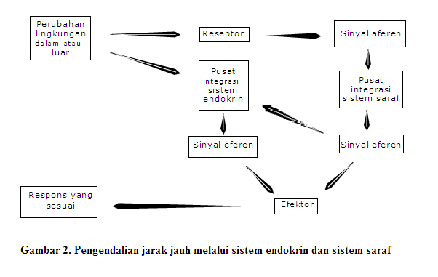
Biological Homeostasis

Slide 20
Umpan balik (feedback)
Rangsang
Receptor
Neuron afferent
Pusat integrasi
Neuron efferent
Effector
Response

Slide 21
Umpan balik (feedback)
Ada 2 macam:
1. Umpan balik Negatif (Negative feedback).
ex: Berkeringat saat suhu panas.

Slide 22
Mekanisme Kerja Sistem Umpan Balik Negatif dalam mengatur Suhu Tubuh (dimodifikasi dari Kay, 1998)

Slide 23
SKEMA POSITIF FEEDBACK
2. Umpan balik positif (positive feedback)
Ex : Demam.
Rangsang Awal
Respons
Faktor Luar
menghentikan
Siklus
Umpan Balik (+)
Rangsang

Slide 24
Kontribusi Berbagai Sistem bagi Homeostasis
Terdapat sebelas sistem tubuh utama, kontribusi terpenting mereka untuk homeostasis dicantumkan sebagai berikut:
Sistem Sirkulasi..
Sistem Pencernaan.
Sistem Respirasi.
Sistem Kemih.
Sistem Rangka.
Sistem Otot.
Sistem Integument.
Sistem Imun.
Sistem Saraf.
Sistem Endokrin.
Sistem Reproduksi.

Slide 25
Tahapan-Tahapan Homeostasis
Homeostasis primer
Homeostasis primer ini bersifat cepat dan tidak tahan lama. Karena itu, jika homeostasis primer belum cukup untuk mengkompensasi luka, maka akan berlanjut menuju homeostasis sekunder.
2. Homeostasis Sekunder
Homeostasis sekunder ini mencakup pembentukan jaring-jaring fibrin. Homeostasis sekunder ini bersifat delayed dan long-term response. Kalau proses ini sudah cukup untuk menutup luka, maka proses berlanjut ke homeostasis tersier.
3. Homeostasis Tersier
Homeostasis tersier ini bertujuan untuk mengontrol agar aktivitas koagulasi tidak berlebihan. Homeostasis tersier melibatkan sistem fibrinolisis.

Slide 26
Ketidak seimbangan Homeostasis
Jika satu atau lebih sistem tubuh gagal berfungsi secara benar, homeostasis terganggu dan semua sel akan menderita karena mereka tidak lagi memperoleh lingkungan yang optimal tempat mereka hidup dan berfungsi. Muncul beberapa keadaan patofisiologis. Patofisiologis mengacu kepada abnormalitas fungsional tubuh (perubahan fisiologi) yang berkaitan dengan penyakit. Jika gangguan terhadap homeostasis menjadi sedemikian berat sehingga tidak lagi memungkinkan kelangsungan hidup, timbul kematian.

